Slide 1
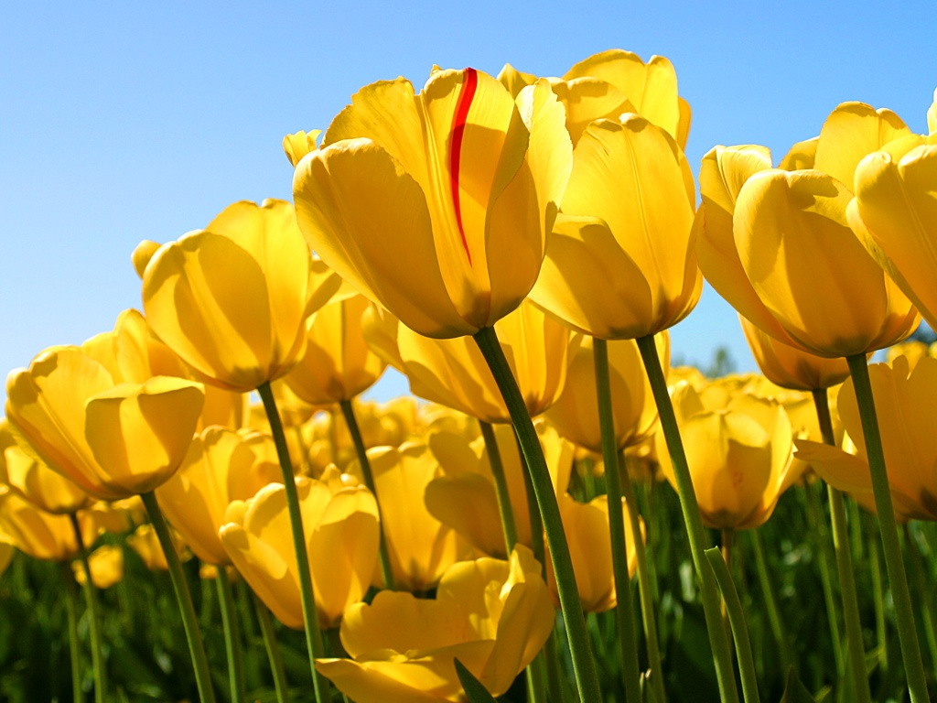
স্বাগতম

Slide 2
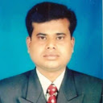
শিক্ষক পরিচিতি
মোঃ কোরবান আলী
সহকারী শিক্ষক
আলহাজ্ব আব্দুল করিম উচ্চ বিদ্যালয়।
ভবদিয়া, রাজবাড়ী।
মোবাইলঃ ০১৭২১৬৬২৬২৭ ।

Slide 3
পাঠ পরিচিতি
শ্রেণীঃ ৯ম শাখাঃ ক
বিষয়ঃ বিজ্ঞান অধ্যায়ঃ দ্বিতীয়
পাঠঃ জীবনের জন্য পানি
সময়ঃ ৫০ মিনিট ।
বিষয়ঃ বিজ্ঞান
অধ্যায়ঃ দ্বিতীয়
পাঠঃ জীবনের জন্য পানি
সময়ঃ ৫০ মিনিট।
শ্রেনিঃ নবম ,শাখাঃক
বিষয়ঃ বিজ্ঞান
অধ্যায়ঃ দ্বিতীয়
পাঠঃ জীবনের জন্য পানি
সময়ঃ ৫০ মিনিট।

Slide 4
যেইসব হতে পানি পাওয়া যায় সেইসবকে পানির কি বলে?

Slide 5
আজকের পাঠ
পানির উৎস
পানির উৎস

Slide 6
শিখন ফল
পানির উৎস বর্ণনা করতে পারবে।

Slide 7
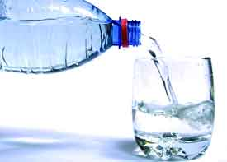
বিশুদ্ধ পানি

Slide 8
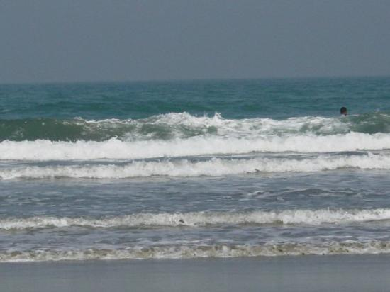
সমুদ্রের পানি

Slide 9
পাহাড়ের উপর বরফ গলা পানি

Slide 10
তুষার স্রোত

Slide 11
নদীর পানি

Slide 12
খালের পানি

Slide 13
বিল-বাওড়ের পানি

Slide 14
হাওড়ের পানি

Slide 15
পুকুরের পানি

Slide 16
ভূগর্ভস্থ পানি

Slide 17
নলকূপের পানি

Slide 18
ঝর্ণার পানি

Slide 19
বৃষ্টির পানি

Slide 20
মূল্যায়ন
পানির সবচেয়ে বড় উৎস কোনটি?
সমুদ্রের পানি পানের অনুপযোগী কেন?
Marine water কাকে বলে?
মিঠা পানির উৎসগুলো কি কি?
ইরি ধান চাষের জন্য পানির উৎস কোনটি?

Slide 21
বাড়ির কাজ
পানির বিভিন্ন উৎসগুলো বর্ণনা কর।

Slide 22
ধন্যবাদ

